Slide 1
Wet op de
Bedrijven investeringszones
Kil 1, 2 en Amstelwijck West

Slide 2
Frank Swaghoven
Diverse werkzaamheden gedaan t.w.:
Koninklijke Marechaussee
Particulier Rechercheur
Hoofd beveiliging bij een Vastgoedbedrijf
Rayonmanager binnen de beveiligingsbranche
Business Unit Manager binnen de beveiligingsbranche
Sinds maart j.l. werkzaam bij Parktrust
EVEN VOORSTELLEN

Slide 3
Het opzetten van een BIZ begint bij een initiatiefnemer. Dit kan een reeds bestaande bedrijvenvereniging zijn, maar kan ook een willekeurige groep ondernemers zijn.
Zij willen de huidige kwaliteit of veiligheid op het industrieterrein optimaliseren, of willen vooraf bij bv nieuwbouw gelijk goed georganiseerd zijn.
Dit kan betrekking hebben op verschillende zaken als groenonderhoud, uitstraling van het gebied, veiligheid en bereikbaarheid.
Hoe werkt het?

Slide 4
De initiatiefnemer maakt een BIZ-plan waarin tenminste antwoord wordt gegeven op de volgende vragen:
Hoe werkt de BIZ-wet?
Om WELK gebied het gaat?
WAT zijn de plannen?
WELKE kosten zijn er aan verbonden?
Hoe werkt het?

Slide 5
De ambities worden via een informele draagvlakmeting gepresenteerd bij de overige ondernemers in het gebied.
Indien er voldoende draagvlak lijkt te bestaan voor een BIZ, richt de initiatiefnemer een vereniging of stichting op.
Deze nieuwe BIZ-organisatie zal:
het plan in detail uitwerken;
draagvlak creëren bij de ondernemers (!);
afspraken maken met de gemeente over de invoering van de BIZ-heffing;
een uitvoeringsovereenkomst met de gemeente afsluiten.
Hoe werkt het?

Slide 6
De gemeenteraad stelt een belastingverordening vast.
In overleg met de gemeente zal een periode worden gekozen voor de formele draagvlakmeting.
De gemeente is verantwoordelijk voor deze formele draagvlakmeting en zal naar alle bijdrageplichtigen een stembiljet verzenden.
De bijdrageplichtigen krijgen 2 weken de tijd om zich voor of tegen de BIZ uit te spreken.
In de meeste gevallen draagt de notaris zorg voor een eerlijke stemming.
Hoe werkt het?

Slide 7
Wanneer wordt gekozen voor gebruikers óf eigenaren, dan geldt bij de formele draagvlakmeting:
Responspercentage: minimaal 50%
Minimaal 2/3 van de uitgebrachte stemmen is ‘voor’;
Bij een bijdrage gebaseerd op de WOZ-waarde: voorstemmers vertegenwoordigen meer WOZ-waarde dan de tegenstemmers.
Stel:
Totaal 400 bijdrageplichtigen
Minimaal 200 moeten stemmen (50% van 400)
Daarvan minimaal 134 VOOR (2/3 van 200)
Randvoorwaarden?

Slide 8
De gemeente stelt in samenspraak met de ondernemers een uitvoeringsovereenkomst op.
De gemeenteraad stelt een belastingverordening vast;
De gemeente organiseert een formele draagvlakmeting;
De gemeente zal de BIZ-bijdrage heffen;
De gemeente zal de opbrengst als een subsidie uitkeren aan de BIZ-organisatie;
Zo ontstaat er een budget voor investeringen in het gebied.
Rol van de gemeente

Slide 9
BIZ levert positieve bijdrage aan lokale ondernemersklimaat. Dit is in belang van ondernemers en gemeente.
Ondernemers organiseren zich. De gemeente krijgt een aanspreekpunt t.b.v. het hele gebied.
Duidelijke afspraken tussen ondernemers en de gemeente over verantwoordelijkheden.
Evenwichtige verdeling van kosten.
En…………BIZ is het instrument voor een langdurig proces !!
Meerwaarde?

Slide 10
De gemeente (belastingdienst) is verantwoordelijk voor de BIZ-heffing.
Het ingekomen geld wordt door de gemeente uitgekeerd aan de BIZ-organisatie.
Het bestuur is verantwoordelijk voor een goede uitvoering van de activiteiten uit het BIZ plan en de besteding van de ingekomen gelden.
Zij moet hiervoor jaarlijks verantwoording afleggen aan de gemeente.
De BIZ is een feit

Slide 11
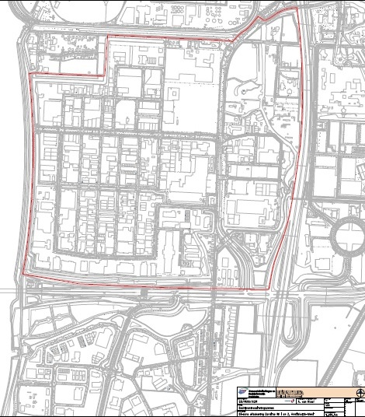
BIZ Gebied Kil 1, 2 en Amstelwijck West

Slide 12
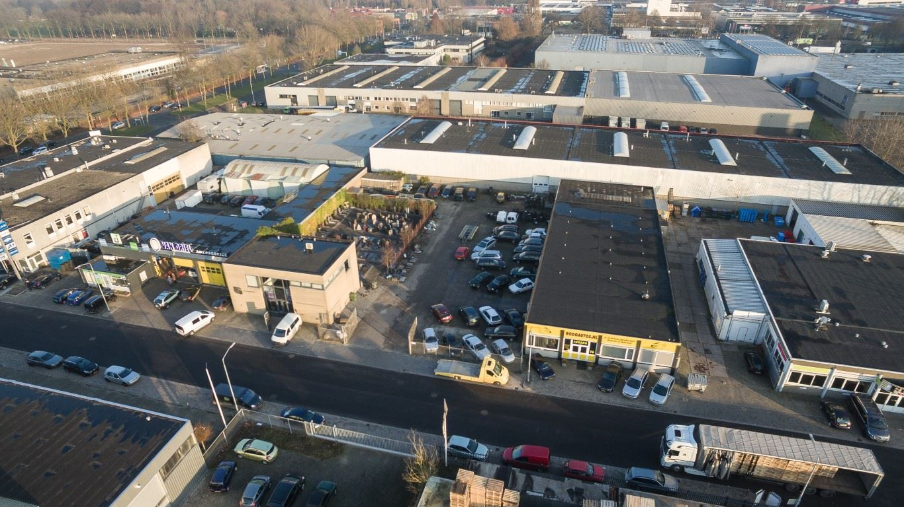
Even voorstellen: Bestuur BIZ Kil 1, 2 en AWW

Slide 13
Het bestuur van de stichting bestaat uit:
Dhr. Joep van Eijk Voorzitter (Kroonint Protective Coating)
Dhr. Bastiaan Soeteman Secretaris (Lindor)
Dhr. Wouter Noels Penningmeester (Postillion Hotels)
Dhr. Rob Kooijman Alg. bestuurslid (Bardahl)
Dhr. Gerard Hamers Alg.bestuurslid (Q-ware ICT)
Mevr. Jeanette Smit Secretariaat (Jeanette Smit secretariële diensten)

Slide 14
Stichting BIZ Kil 1&2, Amstelwijck West Doelen
Samenbrengen en verbinden van de ondernemers
Eén gesprekspartner richting overheidsinstanties
Verbeteren van de veiligheid, kwaliteit en aantrekkelijkheid op het bedrijventerrein

Slide 15
 | Exploitatiebegroting
 | Exploitatiebegroting |  | Datum: 8-8-2017
 | Start BIZ |  | Datum: 1 januari 2018
 | Termijn |  | 5 jaar
 | Uitgaven Diensten
 |  | Afschrijving camera’s , hekken en slagbomen | € 9.500,00
 |  | Vervanging en uitbreiding camera’s | € 11.500,00
 |  | Niet verhaalbare schade camera's | € 4.000,00
 |  | Energiekosten camerasysteem en slagbomen | € 3.000,00
 |  | Beheer en onderhoud camera's 2 uur per week | € 9.500,00
 |  | Slagbomen (onderhoud) | € 4.000,00
 |  | Parkmanagement 16 uur per week | € 66.000,00
 |  | Collectieve surveillance | € 59.000,00
 |  | Evenementen B to B | € 2.500,00
 |  | Zwerfvuil, maaien en vegen | € 14.000,00
 |  | Gladheidsbestrijding | € 4.000,00
 |  | KVO-b (Keurmerk Veilig Ondernemen) en schouwen | € 1.500,00
 |  | Nieuwe ideeën | € 2.500,00
 |  | Totaal diensten: | € 191.000,00
Voorbeeld Begroting

Slide 16
 | Uitgaven Kantoor
 |  | Kantoor benodigdheden/ drukwerk | € 1.000,00
 |  | Website/ nieuwsbrieven | € 2.000,00
 |  | Vakliteratuur/ abonnementen | € 250,00
 |  | Telefonie/postbus | € 250,00
 |  | Consumpties | € -
 |  | Totaal kantoor: | € 3.500,00
 | Uitgaven stichting
 |  | Accountant | € 1.500,00
 |  | Juridische adviezen (notaris etc.) | € 1.000,00
 |  | Vakinhoudelijke adviezen | € 450,00
 |  | Perceptiekosten | € 2.500,00
 |  | Bijeenkomsten | € 3.000,00
 |  | Bankkosten | € 200,00
 |  | Onvoorzien | € 2.800,00
 |  | Totaal vereniging: | € 11.450,00
 | Overige uitgaven
 |  | Verzekeringen (o.a. bestuursaansprakelijkheid) | € 500,00
 |  | Bestuurskosten | € 1.000,00
 |  | Secretariaat | € 4.000,00
 |  | Financiële administratie | € 1.000,00
 |  | Totaal overige kosten: | € 6.500,00
Voorbeeld Begroting

Slide 17
 | Overige uitgaven
 |  | Verzekeringen (o.a. bestuursaansprakelijkheid) | € 500,00
 |  | Bestuurskosten | € 1.000,00
 |  | Secretariaat | € 4.000,00
 |  | Financiële administratie | € 1.000,00
 |  | Totaal overige kosten: | € 6.500,00
 | Sub Totalen
 |  | Diensten | € 191.000,00
 |  | Kantoor | € 3.500,00
 |  | Stichting | € 11.450,00
 |  | Overig | € 6.500,00
 |  | Totaal: | € 212.450,00
 | Inkomsten
 |  | Aantal bijdrage plichtige | 406
 |  | Totaal BIZ bijdrage | € 212.450,00
 |  | Vrijwillige bijdrage vastgoed eigenaren | € -
 |  | Sponsoring | € -
 |  | Subsidies | € -
 |  | Totaal inkomsten | € 212.450,00
Voorbeeld Begroting

Slide 18
 | STAFFEL
 | Totaal 406 WOZ objecten/ BIZ bijdrage plichtige GEBRUIKERS
 |  |  |  | Gebruikers |  | Bijdrage |  | Opbrengst
 | Staffel 1 | € 50.000 | € 200.000 | 105 | € | 150,00 | € | 15750
 | Staffel 2 | € 200.001 | € 400.000 | 108 | € | 300,00 | € | 32400
 | Staffel 3 | € 400.001 | € 600.000 | 64 | € | 450,00 | € | 28800
 | staffel 4 | € 600.001 | € 800.000 | 26 | € | 600,00 | € | 15600
 | staffel 5 | € 800.001 | € 1.000.000 | 28 | € | 800,00 | € | 22400
 | staffel 6 | € 1.000.001 | € 2.000.000 | 46 | € | 1000,00 | € | 46000
 | staffel 7 | € 2.000.001 | € 4.000.000 | 18 | € | 1500,00 | € | 27000
 | staffel 8 | € 4.000.001 | € 8.000.000 | 6 | € | 2000,00 | € | 12000
 | staffel 9 | Meer dan €8.000.000 |  | 5 | € | 2500,00 | € | 12500
 |  |  |  | 406 |  |  | € | 212.450,00
Voorbeeld Staffel

Slide 19
EINDE
Bedankt voor uw aandacht!

